Slide 1
Maven工程管理
基础开发部架构组：张浦
2012-12-24

Slide 2
目录
Maven介绍
1
Maven安装和配置
2
Maven的使用
3
Maven工程迁移
4

Slide 3

Maven介绍
什么是Maven？
Maven是基于项目对象模型(POM)，可以通过一小段描述信息（POM.xml）来管理项目的构建，报告和文档的软件项目管理工具。
项目生命周期(Project Lifecycle)
规范统一项目工程管理模式，提高团队开发效率和质量。
依赖管理系统(Dependency Management System)
开源和公共组件包(JAR)的版本和依赖关系管理
避免因为大量的依赖包或包版本问题引起软件故障和问题
SCM不用再管理工程依赖的大量JAR包(不是我们的资源)
插件(plugin)
软件工程项目的自动构建，测试，报告
http://maven.apache.org

Slide 4
Maven介绍
POM.xml：
mvn clean 清除项目目录中的生成结果
mvn compile 编译源代码
mvn test 运行应用程序中的单元测试
mvn package 根据项目生成的jar或war等
mvn install 在本地repo中安装jar或war
mvn deploy 发布项目打包结果(jar或war)
mvn site 生成项目相关信息和报告的网站
<project xmlns=“…“ xsi:schemaLocation=".xsd">
<modelVersion>4.0.0</modelVersion>
<!-- The Basics -->
<groupId>...</groupId>
<artifactId>...</artifactId>
<version>...</version>
<packaging>...</packaging>
<dependencies>...</dependencies>
<parent>...</parent>
<modules>...</modules>
<properties>...</properties>
<!-- Build Settings -->
<build>...</build>
……
<!-- More Project Information -->
<name>...</name>
……
</project>
Web容器插件
mvn jetty: run 启动jetty
mvn tomcat: run 启动tomcat
IDE开发环境
mvn eclipse: clean mvn eclipse: eclipse

Slide 5






Maven简介-项目开发环境
项目经理
第三方镜像1
第三方镜像N
官方中心库
按需自动同步
根据框架模板生成新工程结构
命令：mvn archetype:generate
本地JAR仓库镜像
开发和维护
项目:feinno-rinp-xxx
专注于业务逻辑开发
基础架构团队
公司基础框架和组件仓库
导入
基础框架和组件功能
开发人员
架构师，资深技术工程师，项目经理等
核心基础框架：feinno-framework
业务逻辑开发
feinno-parent(POM)
POM.xml
feinno-module-security
……
Maven本地镜像Nexue
仅仅：从SVN中checkout工程，Run: mvn eclipse:eclipse ,开始开发业务….

Slide 6
Maven安装和配置
1.下载安装Maven
选用稳定版本Maven3.x，从官方网站(http://maven.apache.org)下载安装包。
安装包一般为zip文件。直接解压到你喜欢的目录，本例假设为：D:\tools下
则maven安装目录为： D:\tools\apache-maven-3.0.4 。
目前最新稳定版本为3.0.4 ，下载地址：http://www.apache.org/dyn/closer.cgi/maven/maven-3/3.0.4/binaries/apache-maven-3.0.4-bin.zip
设置系统环境变量： M2_HOME=D:\tools\apache-maven-3.0.4 和PATH=%M2_HOME%\bin;…

Slide 7
Maven安装和配置
2.配置Maven
建立本地仓库的目的是在你执行maven操作的时，可以使用本地开发机上本地仓库中的jar资源，不用从远程服务器上每次下载。
在本地创建目录作为Maven的本地仓库目录: D:\tools\repository （可以随意指定目录）
配置maven的配置文件D:\tools\apache-maven-3.0.4\conf\setting.xml
查找localRepository节点，打开该节点注释，修改节点内容为本地仓库路径，如下：<localRepository>D:\tools\repository</localRepository>
查找 mirror端，打开盖节点注释，并修改为如下配置：
<mirror>
<id>feinno-mirror</id>
<mirrorOf>central</mirrorOf>
<name>nexue repository mirror for feinno.</name>
<url>http://192.168.30.202/content/groups/public</url>
</mirror>

Slide 8
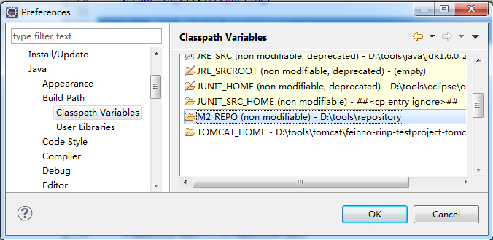
Maven安装和配置
3.Eclipse环境配置
Eclipse IDE for Java EE Developers（Indigo-SR2 3.7）4.2有严重内存泄露问题
在Eclipse中设置环境变量M2_REPO= D:\tools\repository, 使IDE可以自动找到本地仓库中的JAR组件。
Eclipse -> window菜单 -> preferences - >java -> Build Path -> Classpath Variables
如果你选择使用m2e插件，此步可省略，插件会自动管理和生成该环境变量

Slide 9

Maven安装和配置
IDE的插件安装和配置是可选的，因为每个工程我们都提供开发常用的bat处理文件，不硬性规定IDC的开发模式。
Eclipse j2ee IDE Maven插件安装
Eclipse推荐版本：Eclipse IDE for Java EE Developers（Indigo-SR2 3.7）
下载地址(win64位)： http://www.eclipse.org/downloads/download.php?file=/technology/epp/downloads/release/indigo/SR2/eclipse-jee-indigo-SR2-win32-x86_64.zip&url=http://mirrors.ustc.edu.cn/eclipse/technology/epp/downloads/release/indigo/SR2/eclipse-jee-indigo-SR2-win32-x86_64.zip&mirror_id=1093
Maven官方推荐插件m2eclipse：http://www.eclipse.org/m2e/
http://marketplace.eclipse.org/content/maven-integration-eclipse
安装方法：
eclipse3.7版本及以上版本直接点击页面上的install按钮安装。如图：
传统在线安装地址：http://download.eclipse.org/technology/m2e/releases Help菜单 → install new software

Slide 10
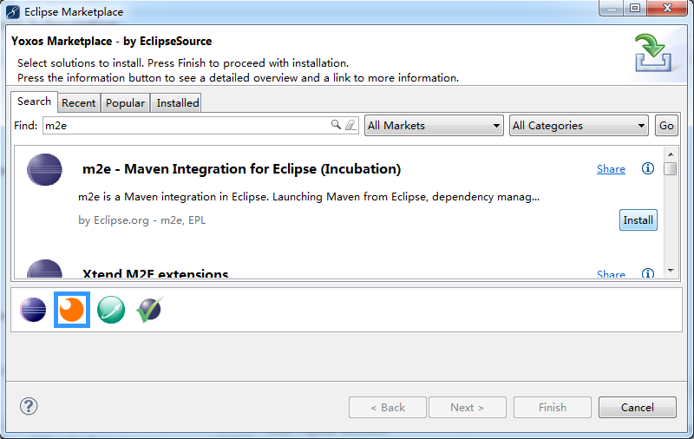
Maven安装和配置
eclipse3.7版本或MyEclipse10及以上版本直接使用Eclipse marketplace安装（3.7以上），查询关键字:m2e
2.输入关键字:m2e
3.点击Install安装
1.选择Yoxos Marketplace
MyEclipse Maven插件m2e安装
MyEclipse版本：MyEclipse 10.7（基础Eclipse版本：Indigo 3.7, 建议升级）
破解版内网地址: \\192.168.30.202\public resources\develop\eclipse\myeclipse10.7.zip
1.卸载Maven Support for MyEclipse
进入：Help菜单 → MyEclipse Configuration Center → Software → My Software
任意选择personal Software条目，输入M，查找并选择“Maven Support for MyEclipse”,右键选择remove， 然后apply变动，根据提示重启MyEclipse。
2.安装M2E官方推荐插件1.2稳定版本。安装方法同前面一节介绍。

Slide 11
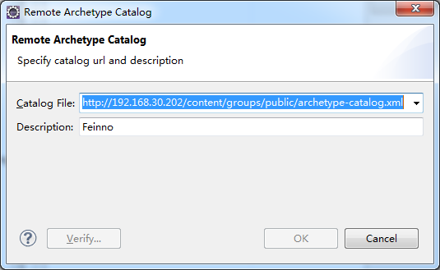
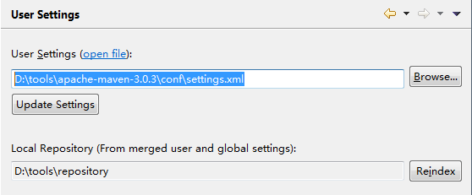
Maven安装和配置
Maven插件配置
Maven插件archetype-catalog：
1. 进入界面：Eclipse -> window菜单 -> preferences -> maven -> Archetypes
2.点击：“Add Remote Catalog”添加公司的catalog,用于工程创建模板查找
Catalog File：http://192.168.30.202/content/groups/public/archetype-catalog.xml
Description：Feinno
Maven插件-User Setting：
进入界面：Eclipse -> window菜单 -> preferences -> maven -> User Setting
选择User Settings : 本地安装的Maven的setting.xml文件（D:\tools\apache-maven-3.0.4\conf\settings.xml），点击Update Settings
设置完成后，保存退出。

Slide 12
Maven的使用
Maven的使用
3
工程基础POM文件
创建简单Maven工程
Archetype方式创建工程
Maven插件创建工程
Maven插件管理工程

Slide 13
工程基础POM文件
pom.xml文件是Maven工程的核心配置文件，配置整个工程管理生命周期相关的常规配置和活动参数。典型的配置文件请参考前面的”maven介绍”部分。
<dependencies>
<dependency>
<groupId>com.feinno</groupId>
<artifactId>feinno-framework</artifactId>
<version>1.0.0</version>
</dependency>
<dependency>
<groupId>com.feinno</groupId>
<artifactId>feinno-module-security</artifactId>
<version>1.0.0</version>
</dependency>
<dependency>
<groupId>com.feinno</groupId>
<artifactId>feinno-module-webservice</artifactId>
<version>1.0.0</version>
</dependency>
</dependencies>
<parent>
<groupId>com.feinno</groupId>
<artifactId>
feinno-parent
</artifactId>
<version>1.0.0</version>
</parent>
工程信息配置：
<groupId>com.feinno</groupId><!– 组织名称 -->
<!– 工程Id -->
<artifactId>feinno-rinp-testproject</artifactId>
<version>1.0.0</version> <!— 版本号 -->
<packaging>war</packaging> <!— 包类型(war,jar…) -->
<!– 工程名称 -->
<name>农信通平台-XXX产品XX系统</name>
<description>农信通平台-XXX产品XX系统，主要用途是提供XX服务。为XX角色提供操作XX业务的后台管理界面。
项目采用Spring3.1 + SpringMvc + JAP + Hibernate 架构开发。</description>
父配置：统一编译环境，插件使用和工程报告
工程POM.XML文件
工程依赖的组件和第三方JAR
完整pom文件Demo：

Slide 14
创建简单Maven工程
第一步：创建工程目录结构，在工程文件夹根目录下新建pom.xml文件，编辑工程POM文件(文本编辑器即可)，写入工程基本信息和依赖信息等。
feinno-rinp-testproject
│ pom.xml
│
└─src
├─main
│ ├─java
│ ├─resources
│ └─webapp
│ └─WEB-INF
│ web.xml
│
└─test
├─java
└─resources
第二步：在DOS中进入工程主目录，运行mvn eclipse:eclipse 构建eclipse工程（maven已经按照并正确配置）这里也可以使用批处理文件refresh.bat，参见下节说明。
第三步：进入Eclipse主界面，选择import已存在的工程，导入该工程。
第四步：建立工程后，从其他已有的工程中拷贝公共的资源文件和页面文件，修改后开始新工程开发。

Slide 15
创建简单Maven工程
refresh.bat工具介绍
refresh.bat实现根据pom自动清理和建立eclipse工程环境，免去手动执行DOS命令。该命令可以直接点击执行，不用进入DOS界面。
主要功能：
根据pom文件和maven基础目录结构自动清理和建立eclipse工程，不依赖任何eclipse插件，最原始的eclipse环境就可以使用的干净工程。
下载所有的依赖包的源代码，便于程序调试的时候源代码引用。
拷贝所有的依赖包到/src/main/webapp/WEB-INF/lib下，让tomcat等插件可以直接使用外部引用方式调试程序（不用每次改动都部署后在调试）。

Slide 16
Archetype方式创建工程
什么是archetype?
Archetype是Maven提供的一种创建工程结构的模板模式。Maven和第三方组织提供了很多模板，对于特点的组织或公司，可以根据自己的资源（如基础框架）定义自己的archetype，用于规范和快速的创建工程。
1.进入本机的工作空间目录(workspace)
D:\workshop\feinno>
2.使用archetype模板生成新工程
D:\workshop\feinno>mvn archetype:generate ^
-DarchetypeGroupId=com.feinno ^
-DarchetypeArtifactId=feinno-ssh-webapp-simple-archetype ^
-DarchetypeVersion=1.0.0 ^
-DarchetypeRepository=http://192.168.30.202/content/groups/public
……
Define value for property 'groupId': com.feinno
Define value for property 'artifactId': feinno-rinp-testproject
Define value for property 'version': 1.0-SNAPSHOT: 1.0.0
Define value for property 'package': com.feinno: : com.feinno.testproject
……
工程组织名称
工程名称
版本号
根包

Slide 17
Archetype方式创建工程
建立Eclipse工程结构
1.可选使用批处理生成无Maven插件依赖的Eclipse工程
D:\workshop\feinno>refresh.bat (mvn eclipse:eclipse) 这里使用命令方式，同前一节。该方式，你只需要修改外部tomcat的server.xml的context指向:${project_home}/src/main/webapp即可运行调试，当然你也可以使用tomcat插件直接在IDE内调试。
2.可选使用maven标准命令生成eclipse工程，然后通过插件转换为插件管理工程。
D:\workshop\feinno>mvn eclipse:clean
D:\workshop\feinno>mvn eclipse:eclipse
注意：该方式下没有自动把依赖的jar文件拷贝到src/main/webapp/lib下，所以你可以选择myeclipse或其他插件的模式，每次改动程序发布后在运行调试。或者使用jetty方式调试也是一种很好的选择。

Slide 18
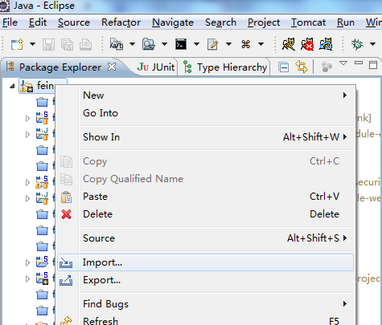
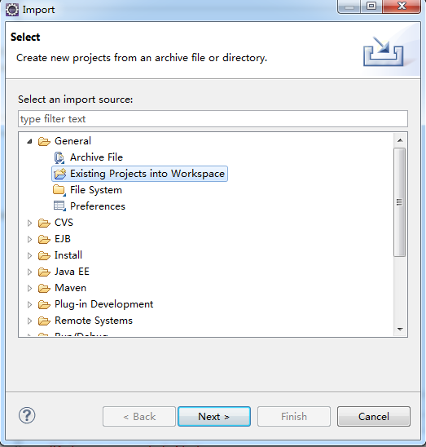
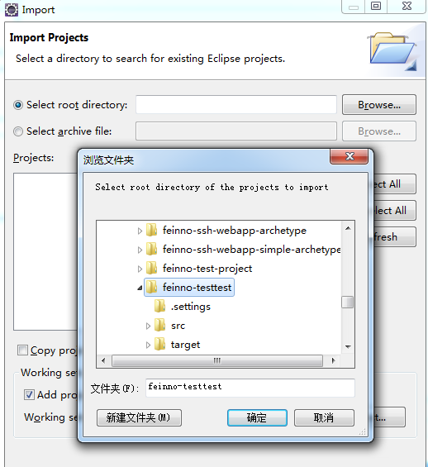
Archetype方式创建工程
Import工程
使用eclipse的import功能导入已经建议的工程，工程的导入操作同时实用于命令方式创建工程。具体操作如下：
第一步：右键点击工程package Explorer或workset，选择import
第二步：选择“Existing projects into Workspace”
第三步：选择新工程所有物理路径。本例是：D:\workshop\feinno\feinno-testtest

Slide 19
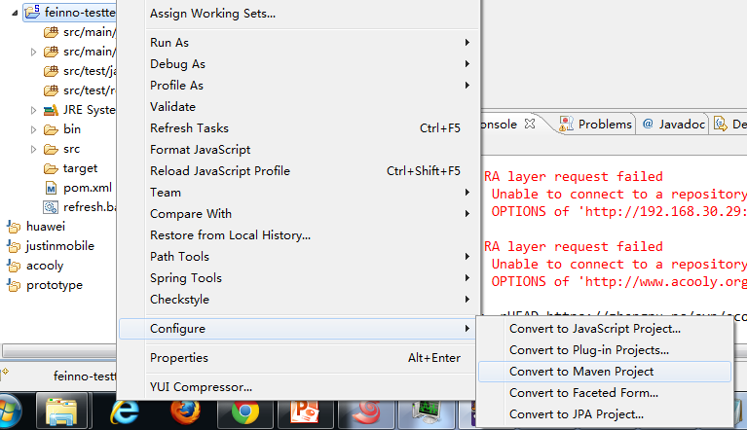
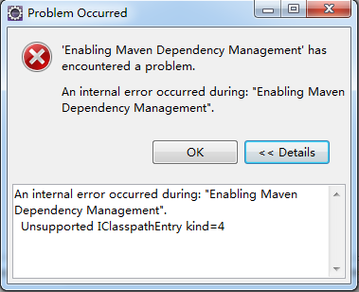
Archetype方式创建工程
如果弹出错误，原因是Maven插件与Spring插件冲突。处理办法：
1.进入工程DOS界面，运行eclipse:clean
D:\workshop\feinno>mvn eclipse:clean
2.回到Eclipse界面刷新工程和更新maven工程即可。
注意：如果使用maven插件管理工程，默认情况下maven插件不会拷贝依赖的jar到webapp/lib目录，所以推荐使用jetty调试。当然你可以手动拷贝jar或采用每次发布的方式调试。
第四步：导入工程后，右击工程名称选择 configure → Convert to Maven Project

Slide 20
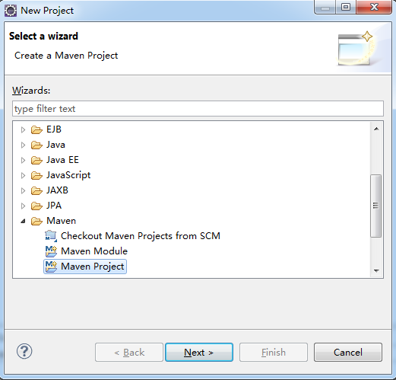
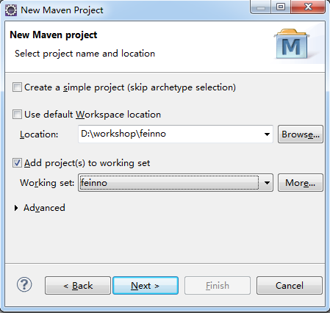
Maven插件创建工程
Maven插件创建可选采用默认简单结构和archetype指定结构两种方式，其中archetype方式创建可以选择使用公司或其他组织自定义的archetype。一下是常规的创建过程。
这里可以勾选：“create a simple project”可以创建默认简单结构的工程，跳过archetype的选择和设置。
第一步：打开创建工程向导
Eclipse -> File -> New - > project -> Maven Project，点击下一步
第二步：选择工作目录和workingSet
这里选择的location:D:\workshop\feinno。
配置完成后，点击next

Slide 21
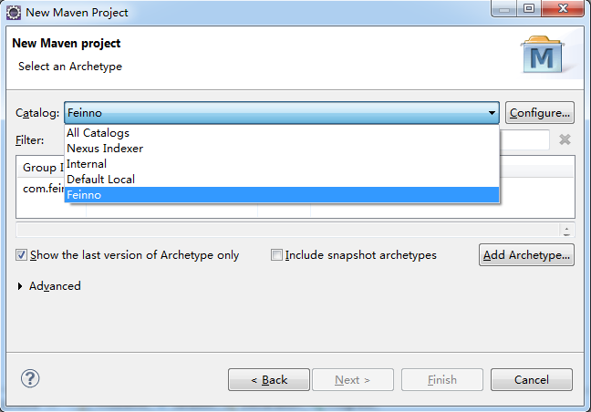
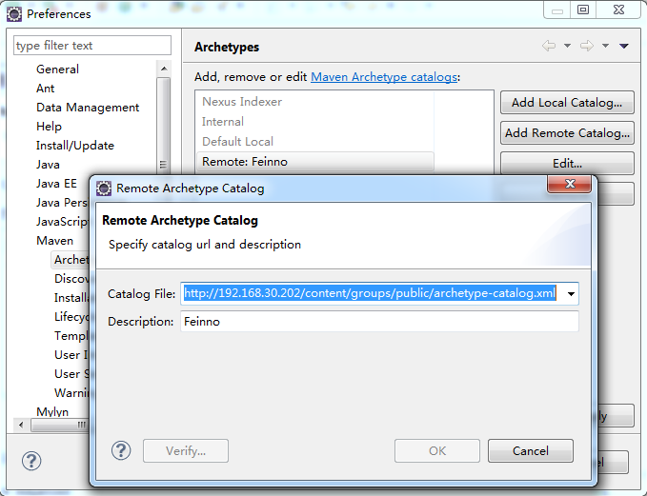
Maven插件创建工程
第三步：选择archetype-catalog
选择feinno自己的archetype-catalog,如果没有则配置一个。当然，你可以尝试使用maven内置或第三方提供的archetype.
第四步：配置feinno自己的archetype-catalog（本步可选，如果已经配置则跳过）
Catalog File: http://192.168.30.202/content/groups/public/archetype-catalog.xml

Slide 22
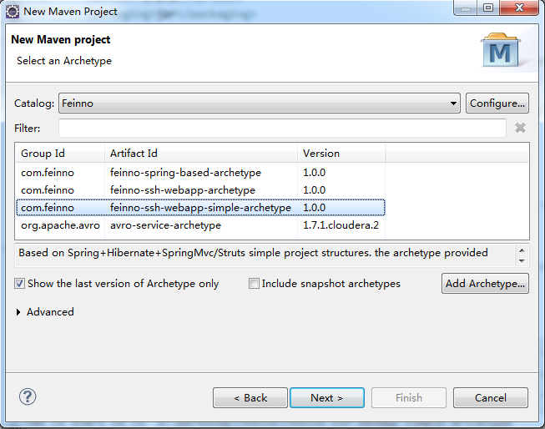
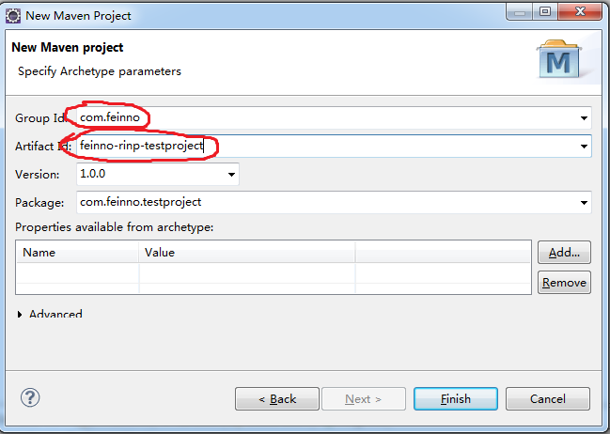
Maven插件创建工程
第五步：选择Archetype
建议选择feinno公司开发的 Archetype
feinno-ssh-webapp-archetype 基于SSH的公司统一基础web开发工程
feinno-ssh-webapp-simple-archetype 基于SSH的空工程，提供SSH相关的常规配置，可作为工程迁移到MAVEN的基础工程
第六步：填写项目信息
groupId: 机构标准，公司项目一般使用域名，这里统一使用com.feinno
artifactId:项目工程名称，推荐：公司标志-平台/项目标志-子系统标志。这里名称为：feinno-rinp-testproject, 表示feinno公司rinp平台下的某的系统。
Vertion:版本号。
填写完成后，点击Finish，查看你的工程Excplorer

Slide 23
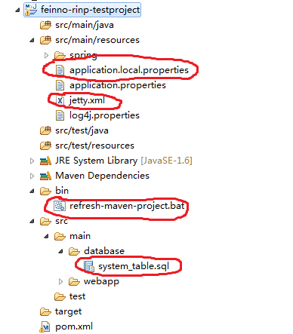
Maven插件创建工程
模板工程结构说明：feinno-ssh-webapp-archetype
第七步：配置工程
4. 启动Web服务器
1. 创建项目的数据库用户:testproject
可选Jetty开发Web应用
mvn jetty:run
2. 导入安全相关的数据库schem和初始数据。
可选Tomcat插件开发Web应用
3. 更改项目的数据库配置文件
jdbc.url=jdbc:oracle:thin:@localhost:1521:xe
jdbc.username=testproject
jdbc.password=testproject

Slide 24
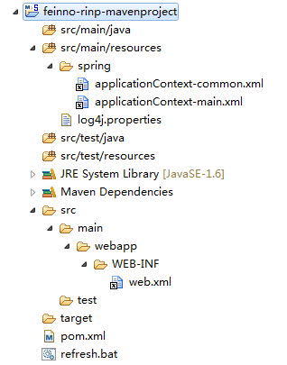
Maven插件创建工程
feinno-ssh-webapp-simple-archetype 可用于Maven工程迁移
Spring基本配置
POM.xml文件规范的引用feinno-parent.pom，同时配置了常规的依赖关系，如：Spring, Hibernate, Ehcache, CXF, log4j等。各项目可以根据自己的依赖版本，修改对应的properties版本配置。
自动刷新和创建eclipse工程，如果没有Maven插件的情况下使用。当pom.xml的配置和依赖改变，需要手动点击运行该命令。

Slide 25
Maven插件管理工程
转换普通工程为maven工程
右键点击工程名称，选择Configure → Convert to Maven Project
释放Maven工程
右键点击工程名称，选择Maven → Disable Maven Natrue
更新Maven工程
右键点击工程名称，选择Maven → Update Project
运行Maven管理命令
右键点击工程工程的pom.xml文件，选择Run As 或 Debug As，选择对应的命令。
mvn clean : 清空maven编译和构建目录。
mvn test : 运行工程单元测试
mvn package: 编译，测试和打包工程到target目录
mvn install: 编译，测试和打包工程到target目录后，安装到本地仓库
mvn deploy: 编译，测试，打包工程到target目录，安装到本地仓库，然后部署到distributionManagement指定的服务器地址。
以上命令也可以通过命令行方式运行。

Slide 26
Maven的使用
Maven工程迁移
4
1.备份现有工程
2.创建Maven新工程
3.迁移工程资源
4.维护JAR依赖关系
5.测试新工程
6.新工程入库SVN
7.从SVN创建工程

Slide 27
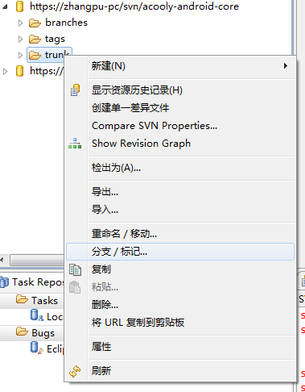
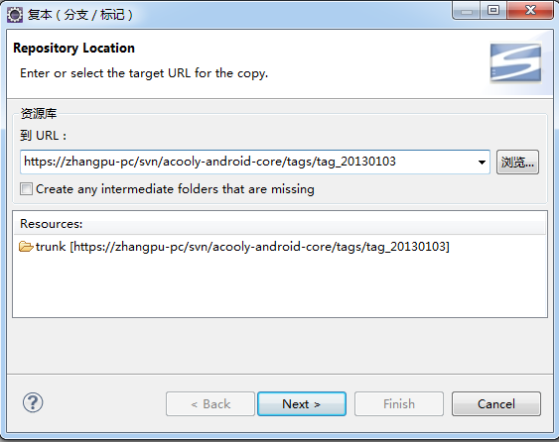
备份现有工程
为降低工程结构迁移的总体风险，建议先对现有工程备份，备份方式这里建议采用SVN tag方式（当然这不不限定，你也可以在本地拷贝一份备份）。
Tag方式备份
进入SVN资料库界面，选择本工程最新版本trunk目录，右键下拉中选择“分支/标记”
在“到URL”中输入${工程SVN主目录}/tags/tagName.
tagName建议为时间戳结尾。如：tag_20130105

Slide 28
创建Maven新工程
创建新的Maven工程。可选使用插件或命令(mvn archetype:generate)方式创建，这里以插件方式为例。具体操作过程请参见“Maven插件创建工程”一节。
需要注意的几点：
如果你没有打算使用统一基础框架， 在第五步选择Archetype时，选择：“feinno-ssh-webapp-simple-archetype”，建立基于SSH的空工程和基本依赖。
如果你使用命令方式创建，请参考：“Archetype方式创建工程”。注意命令执行的工作目录是你本机eclipse的工作目录（首次启动eclipse时候选择的workspace）
如果使用命令方式创建，完成工程创建后，可选使用refresh.bat构建无maven插件的maven工程；或者使用纯maven插件方式+jetty调试，请各位开发者根据个人喜好选择。

Slide 29
迁移工程资源
新工程建立后，结构如下，分别迁移相关的资源进新工程，具体请参见图示。
src/main/java目录是java程序主目录，拷贝所有程序java文件到该目录。
拷贝spring配置文件到spring目录，然后修改applicationContext-main.xml，使用import导入你需要加载的spring配置文件。
其他配置文件，包括国际化资源文件或struts配置文件等
单元测试代码和资源文件
webapp目录用于迁移jsp或其他视图界面文件
WEB-INF用于迁移Web相关的配置文件，包括taglib等。

Slide 30
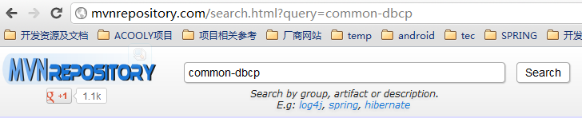
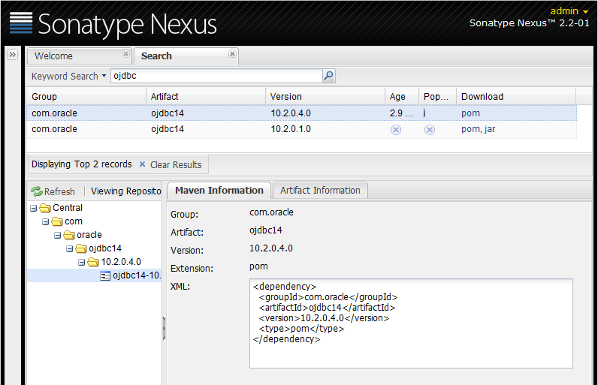
维护JAR依赖关系
<properties>
<!-- Spring 3.x版本 -->
<spring.version>3.1.2.RELEASE</spring.version>
<hibernate.version>4.1.7.Final</hibernate.version>
<ehcache.version>2.6.0</ehcache.version>
<cxf.version>2.7.0</cxf.version>
……
</properties>
打开工程的pom文件，对于常用的spring，hibernate的依赖已经有了基本的配置，你需要根据你原有工程中依赖的jar包版本修改对应的属性参数(properties),如图所示：
对于其他的jar包的依赖，可以通过公司的maven仓库查询，如果公司本地仓库没有对应的依赖，可以通过MvnRepository网站查询。
1.公司maven仓库地址：http://192.168.30.202
2.Mvnrepository网站地址：http://mvnrepository.com/
关键字：jar包名称，如：common-dbcp

Slide 31
维护JAR依赖关系
SSH核心依赖配置参考
Spring2.x版本的依赖需要重新配置，可以选择使用spring提供的All-In-One
Struts的常规依赖配置：
<properties>
<spring2-version>2.5</spring2-version>
</properties>
<dependency>
<groupId>org.springframework</groupId>
<artifactId>spring</artifactId>
<version>${spring2-version}</version>
</dependency>
<dependency>
<groupId>org.springframework</groupId>
<artifactId>spring-webmvc</artifactId>
<version>${spring2-version}</version>
<exclusions>
……
</exclusions>
</dependency>
<dependency>
<groupId>org.springframework</groupId>
<artifactId>spring-test</artifactId>
<version>${spring2-version}</version>
</dependency>
<properties>
<struts-version>2.3.4</struts-version>
</properties>
<dependencies>
<dependency>
<groupId>org.apache.struts</groupId>
<artifactId>struts2-core</artifactId>
<version>${struts-version}</version>
</dependency>
<dependency>
<groupId>org.apache.struts</groupId>
<artifactId>struts2-convention-plugin</artifactId>
<version>${struts-version}</version>
</dependency>
<dependency>
<groupId>org.apache.struts</groupId>
<artifactId>struts2-config-browser-plugin</artifactId>
<version>${struts-version}</version>
</dependency>
……
</dependencies>

Slide 32
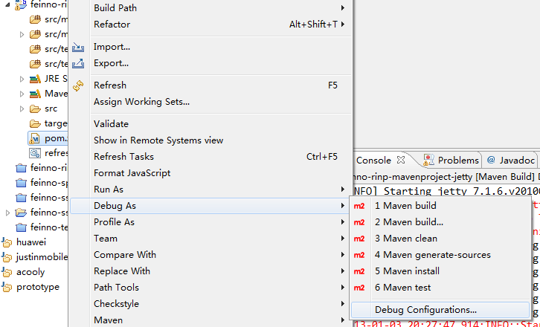
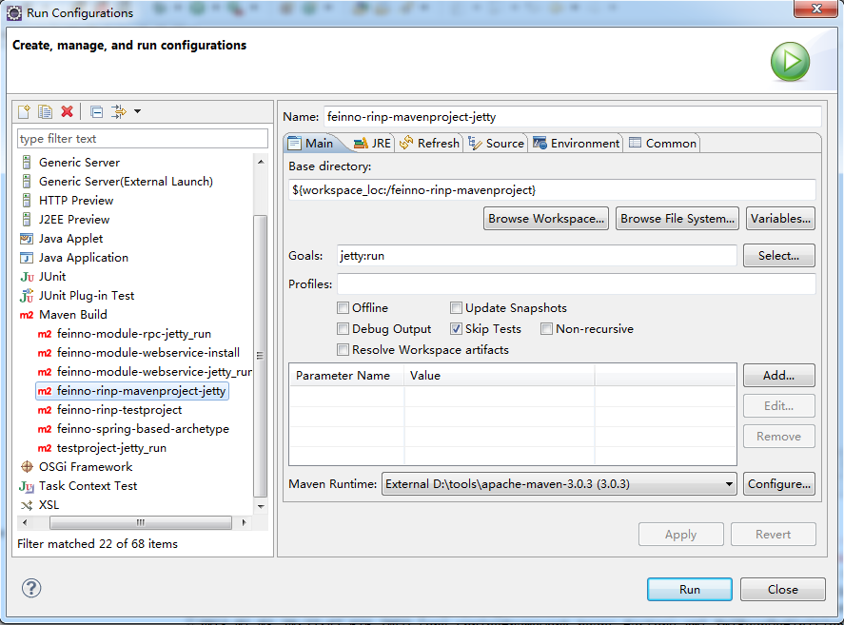
测试新工程
对于Web工程，一般是需要启动WEB容器进行测试。常见的几种WEB容器使用方式包括：Tomcat插件或外部启动，Jetty运行时环境启动或部署方式启动。本例中以jetty运行方式进行测试说明。
选择工程主目录
mvn命令：jetty:run
跳过单元测试
工程pom.xml右键选择Run As，然后选择Debug Configuration…
配置完成后，点击Run运行jetty后，打开浏览器测试

Slide 33
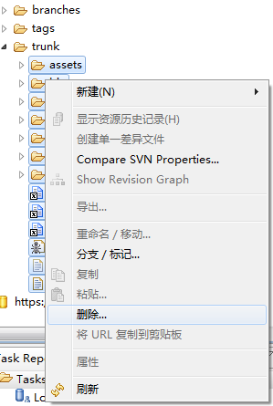
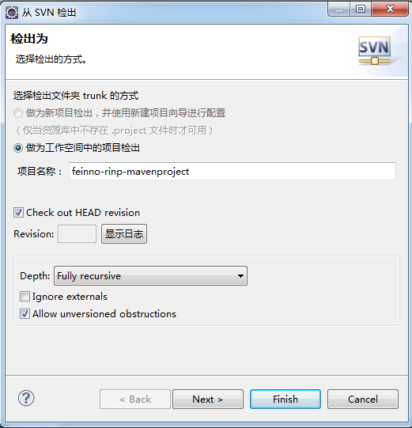
新工程入库SVN
新工程测试成功后，准备新工程入库。具体项目可以选择覆盖工程的trunk目录或是新建其他的目录保存。本例以覆盖trunk目录进行说明。
第一步：清空工程SVN的trunk目录
第二步：重新checkout工程的trunk目录
进入SVN工程目录中trunk目录，选择所有的文件，右键点击删除
重新checkout该工程的空trunk目录。

Slide 34
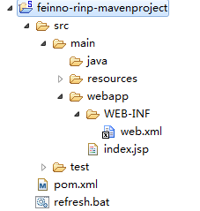
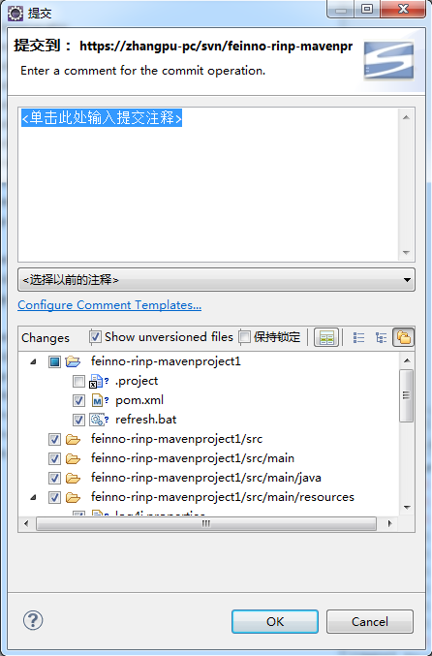
新工程入库SVN
第三步：拷贝新的工程程序和资源文件到trunk的checkout目录
第四步：上传新的工程结构到SVN的trunk目录。
注意，这里.project或其他eclipse工程配置文件不需上传
从新工程目录中拷贝src目录和pom.xml（可选refresh.bat）到刚checkout的目录中，结构如上图。注意：webapp/WEB-INF下没有classes和lib目录。

Slide 35

从SVN创建工程
Maven工程搭建完成并入库(SVN)后,其他开发人员可以方便直接的从SVN直接下载源代码工程创建开发工程。这里介绍两种方式：命令行方式和MAVEN插件方式
命令行方式
采用SVN插件或工具下载工程源代码结构如图所示：
直接点击refresh.bat刷新并生成eclipse工程结构（前置条件：开发环境Maven正确安装和设置）
使用Eclipse工具直接导入完成工程搭建（工程导入请参见前面章节的介绍）。
工程源代码结构
特点：命令行方式可以不依赖任何插件(SVN也可以使用外部工具)，纯Eclipse环境就可以进行工程搭建和开发。

Slide 36
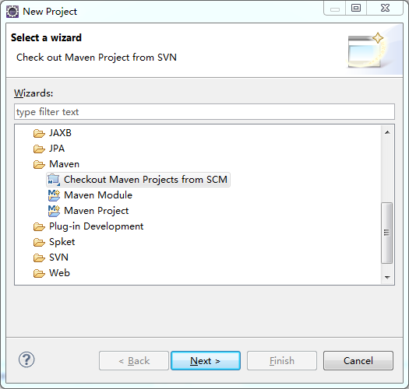
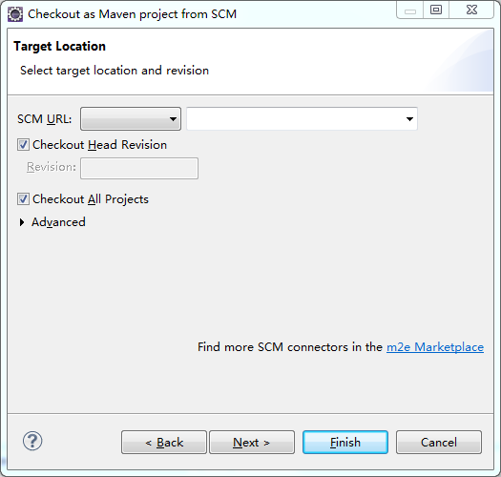
从SVN创建工程
Maven插件方式 (Maven插件方式这里就不多做文字说明，直接参见图示)
下拉中，选择SVN
如果下拉中无可选项，点击该链接，下载对应的connecter
第一步：File → New → Project,在新建工程向导中选择Maven下Checkout Maven Project SCM
第二步：选择SCM类型为SVN，并输入SVN工程URL地址。如果SCM下拉中没有可选项，点击右下角的m2e marketplace新增相关Connecter插件。

Slide 37
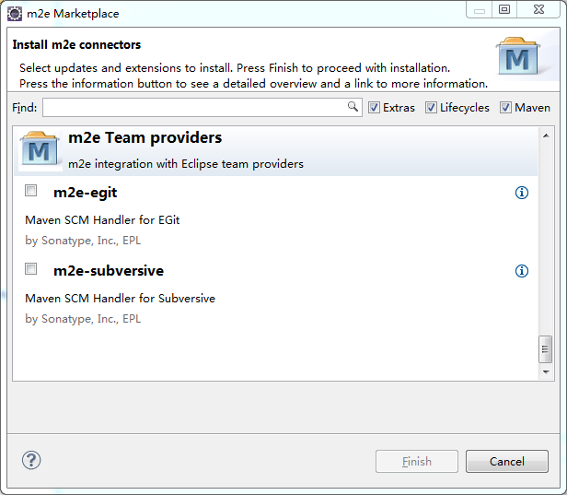
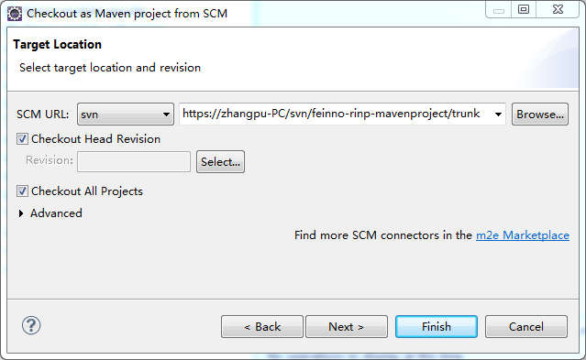
从SVN创建工程
公司SVN服务器故障，暂时使用本机SVN服务器
选择m2e团队提供的插件
如果你有分支和tag需求，也可以在这里选择分支或tag
弹出的界面，下来到最下面就可以看到目标：m2e-subclipse
注意：推荐使用的是m2e-subclipse，不是这个（这个我没有测试过）
第三步（可选）：下载m2e SVN的Connecter。这里推荐使用由m2e团队提供的m2e-subclipse插件。(注意上图中因为作者本机已经安装了该插件所有没有显示出来)
第四步：选择SCM类型为SVN,URL为对应的工程SVN地址，点击Finish完成工程搭建。插件会自动下载工程源代码，根据POM.XML建立maven工程。

Slide 38
Thank you!

